Slide 1
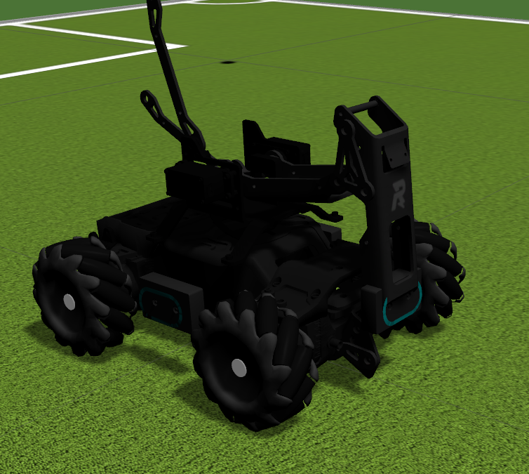
rod_2_link
arm_1_link
arm_2_link
rod_3_link
triangle_link
arm_base_link

